Slide 1
TATA LAKSANA CERVICO-VAGINITIS (Multiple Infection)
Nadia Nurulita
1810211083
Tutorial A3

Slide 2
FAKTOR RISIKO
Sejumlah faktor risiko yang didasarkan pada situasi demografis dan perilaku, seringkali dapat dikaitkan dengan infeksi serviks & vagina:
Umur kurang dari 21 tahun
Berstatus belum menikah
Mempunyai lebih dari 1 pasangan seksual dalam 3 bulan terakhir
Memiliki pasangan seksual baru dalam 3 bulan terakhir
Pasangan seksualnya mengalami IMS
Belum berpengalaman menggunakan kondom

Slide 3
KRITERIA OBAT UNTUK IMS
Angka kesembuhan/kemanjuran tinggi (>94% di wilayah tersebut)
Pemberian dalam dosis tunggal
Harga murah
Cara pemberian oral
Toksisitas dan toleransi masih dapat diterima
Tidak menjadi kontra indikasi untuk ibu hamil/menyusui
Obat-obatan yang digunakan sebaiknya termasuk dalam Daftar Obat Esensial Nasional (DOEN), dan dalam memilih obat-obatan tersebut harus dipertimbangkan tingkat kemampuan pasien.

Slide 4
TATA LAKSANA PADA KASUS
500 mg Ciprofloxacin, per oral, dosis tunggal
100 mg Doxicyclin, 2x sehari, selama 7 hari
Tidak berhubungan seks selama terapi.
2 gram Metronidazole, dosis tunggal
Tidak berganti-ganti pasangan hubungan seks.
150 mg Flukonazole, dosis tunggal
1 minggu kemudian, pasien sembuh dari semua gejala, pemeriksaan fisik dan laboratorium dalam batas normal.

Slide 5
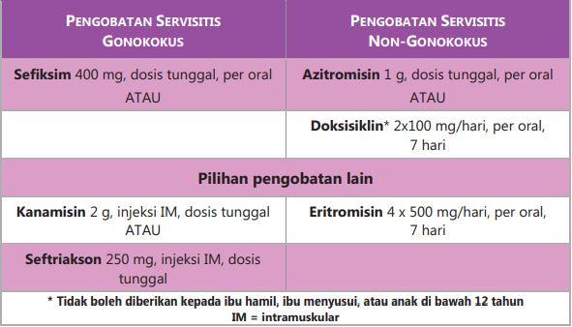
PENGOBATAN SINDROM DUH TUBUH VAGINA KARENA SERVISITIS

Slide 6
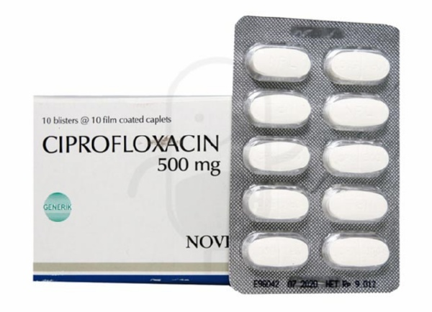
CIPROFLOXACIN
Golongan: Antibiotik Kuinolon (Fluoroquinolon)
Indikasi: berbagai jenis infeksi, termasuk infeksi gonokokus
Dosis: 500 mg per oral, dosis tunggal
Cara kerja: menghambat mekanisme kerja yang umum enzim DNA gyrase → menghambat sintesis asam nukleat sel bakteri.
Farmakokinetik: diserap dengan baik melalui saluran cerna. Bioavailabilitas 70%. Waktu paruh 9-10 jam.
Farmakodinamik: ikatan terhadap protein serum 20-40% sehingga tidak cukup untuk menyebabkan interaksi ikatan protein yang bermakna dengan obat lain. Oral → seluruh tubuh. Konsentrasi jaringan > konsentrasi serum terutama di jaringan genital, termasuk prostat.
ESO: diare, mual, nyeri perut, sakit kepala, pusing, alergi gatal-gatal.

Slide 7
SEFIKSIM
Golongan: Antibiotik Sefalosporin Gen.III
Indikasi: berbagai jenis infeksi, termasuk infeksi gonokokus
Dosis: 400 mg per oral, dosis tunggal
Cara kerja: spektrum luas terhadap bakteri Gram positif & negative. Bakterisidal → menghambat pembentukan dinding sel bakteri. Menghambat Langkah akhir transpeptidase sintesis peptidoglikan dengan cara berikatan pada protein pengikat penisilin. Ketika pembentukan dinding sel terhambat, aktivitas enzim autolysin dan murein hydrolase (enzim autolitik dinding sel) tetap berlanjut akibatnya bakteri mengalami lisis.
ESO: reaksi hipersensitivitas seperti kulit kemerahan, gatal; gangguan fungsi ginjal; gangguan saluran cerna (nyeri perut, diare, mual, muntah, rasa penuh dalam lambung, dll); demam.

Slide 8
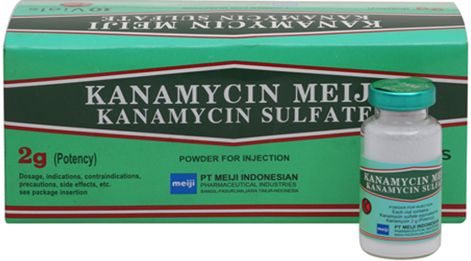
KANAMISIN
Golongan: Antibiotik Aminoglikosida
Indikasi: infeksi bakteri aerobic Gram negative, infeksi gonokokus
Dosis: 2 gram, injeksi IM
Cara kerja: mengikat protein 30S pada bakteri sehingga menyebabkan kesalahan pembacaan DNA untuk mensintesis protein yang diperlukan untuk pertumbuhan dan perkembangan bakteri. Akibatnya terjadi kematian sel bakteri.
ESO: rasa nyeri pada titik suntik, gangguan keseimbangan, sulit berkemih, perubahan volume urin, pusing, kehilangan kesadaran, telinga berdenging, lemah otot, kesemutan, kejang, mual/muntah.

Slide 9
DOKSISIKLIN
Golongan: Antibiotik Tetrasiklin
Indikasi: berbagai jenis infeksi, termasuk servisitis non-gonokokus (klamidiosis)
Dosis: 2 x 100 mg/hari, per oral, selama 7 hari
Farmakokinetik: absorbsi → bioavailabilitas 80-95%. Konsentrasi serum menurun hingga 20% dengan pemberian makanan. Waktu paruh: 0.41 jam. Waktu puncak: 2-3 jam. distribusi: → vilume 50-80L atau 0.7 L/kg dengan ikatan protein sebanyak 82-93%. Di metabolism di hati.
Farmakodinamik: menghambat sintesis protein dengan berikatan ke subunit ribosom 30S dan diduga juga ke 50S → menghambat pertumbuhan bakteri.
ESO: perubahan warna gigi sementara, nafsu makan berkurang, mual dan muntah, sakit perut, diare, sensitif terhadap sinar matahari, dan gatal pada vagina

Slide 10
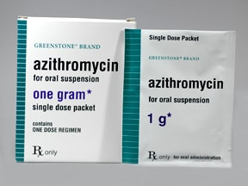
AZITROMISIN
Golongan: Antibiotik Nitroimidazole
Indikasi: berbagai infeksi, termasuk infeksi genital oleh klamidia (non-gonokokus)
Dosis: 1 gram, per oral, dosis tunggal
Cara kerja: absorbs baik oleh usus halus, didistribusi luas, kadar puncak dicapai dalam 1.5jam. Ekskresi via empedu lalu feses, hanya 5% yang dibuang di urin. Efektif terhadap bakteri Gram positif, namun ada spesies Gram negative yang sangat peka terhadap azitromisin yaitu Neisseria gonorrhoeae. → menghambat sintesis protein kuman dengan jalan berikatan secara reversible dengan ribosom subunit 50S.
ESO: anoreksia, mual, muntah, diare, toksisitas di hati timbul karena reaksi hipersensitivitas, demam, ruam.

Slide 11
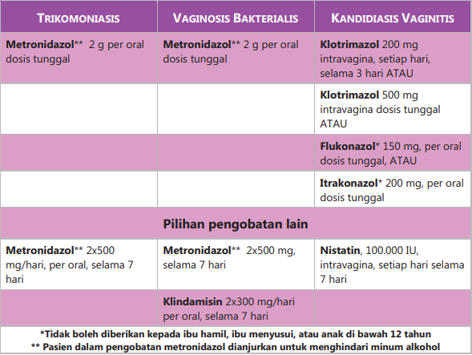
PENGOBATAN SINDROM DUH TUBUH VAGINA KARENA VAGINITIS

Slide 12
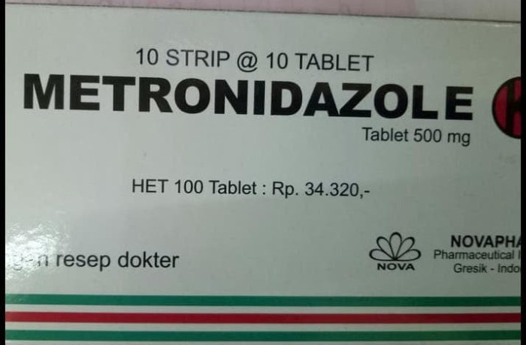
METRONIDAZOLE
Golongan: Antibiotik Nitroimidazole
Indikasi: infeksi trichomonal vaginitis, bacterial vaginosis
Dosis: 2 gram per oral, dosis tunggal; atau 2 x 500 mg/hari per oral, selama 7 hari.
Farmakokinetik: absorbsi baik per oral sekitar 80% dan ke seluruh tubuh. Di metabolism di hepar (dosis diturunkan jika ada gangguan hepar). Antibakteri → menghambat sintesis asam nukleat dengan merusak DNA. Antiprotozoa → mendestruksi protozoa terkait. Radiasi-sensitizer → mampu merusak sel yang tidak diinginkan.
ESO: gangguan pengecapan, lidah kasar, mual, sakit perut, diare, kehilangan nafsu makan, penurunan berat badan, muntah, sakit kepala, pusing.

Slide 13
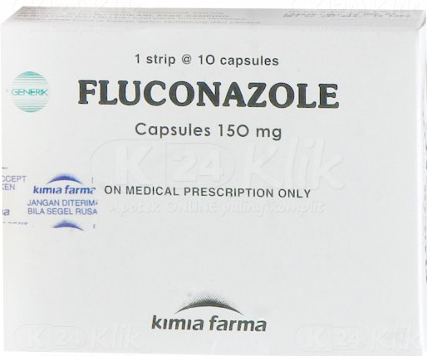
FLUCONAZOLE
Golongan: Antifungal Azol
Indikasi: infeksi kandidiasis non-sistemik pada vagina, tenggorokan, dan mulut
Dosis: 150 mg, per oral, dosis tunggal
Cara kerja: menghambat 14-alfa-demetilase, enzim yang bertanggung jawab untuk sintesis ergosterol, yang merupakan sterol utama membran sel jamur → merusak dinding sel jamur.
ESO: mual, muntah, diare, sakit kepala, ruam kulit.
Kontraindikasi: alergi, gangguan hati, sedang menggunakan SSRI (fluoxetine, sertraline)

Slide 14
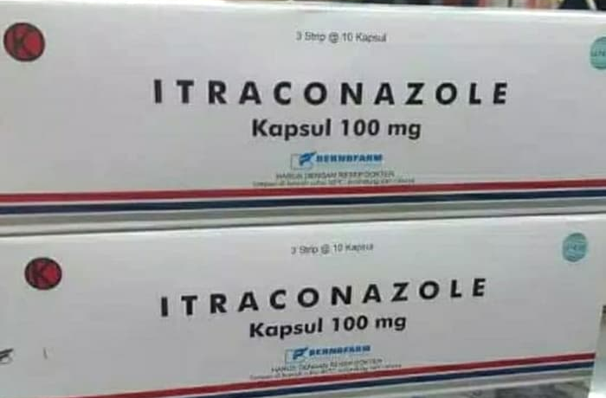
ITRAKONAZOL
Golongan: Antifungal Azol
Indikasi: infeksi jamur dengan spektrum lebih luas dari flukonazol, termasuk vaginal candidiasis
Dosis: 200 mg, per oral, dosis tunggal.
Cara kerja: mengganggu sintesis membrane sel jamur dengan cara menghambat enzim sitokrom P450 14-alfa-demetilase (P45014DM)
ESO: mual, sakit perut, dyspepsia, konstipasi, sakit kepala, pusing, kenaikan enzim hati, gangguan haid, reaksi alergi, hepatitis, neuropati perifer, pernah dilaporkan sindrom Stevens-Johnson.

Slide 15
KLOTRIMAZOL
Golongan: Antifungal Azol
Indikasi: infeksi jamur tinea, kandidiasis, vulvovaginal, dan otitis eksterna
Dosis: 200 mg intravaginal, setiap hari ATAU 500 mg intravaginal, dosis tunggal
Cara kerja: mengganggu sintesis lemak pada jamur → menyebabkan perubahan permeabilitas dinding sel → dinding sel jamur rusak.
ESO: kulit kemerahan, rasa terbakar pada kulit yang diolesi krim obat, rasa gatal sekitar luka, iritasi ringan, kulit luar mengelupas.

Slide 16
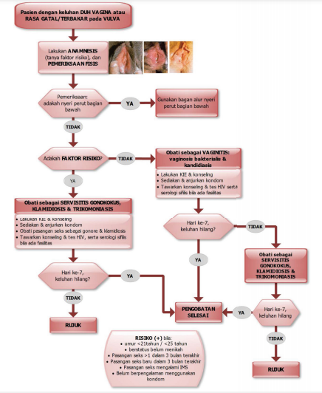
Duh Tubuh Vagina dengan Pendekatan Sindrom

Slide 17
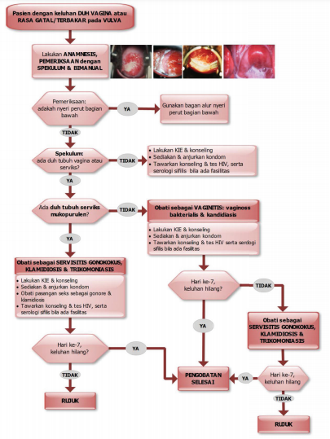
Duh Tubuh Vagina dengan Pemeriksaan Inspekulo

Slide 18
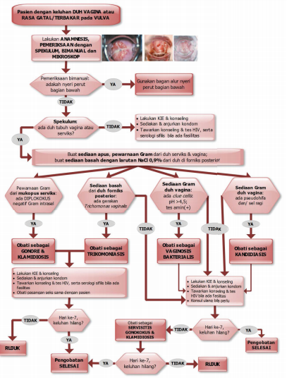
Duh Tubuh Vagina dengan Pemeriksaan Inspekulo & Mikroskop

Slide 19
PENCEGEHAN
Bersihkan vagina dengan air tanpa menggunakan sabun dan hindari membasuh bagian dalam vagina
Lakukan hubungan seks yang aman dengan menggunakan kondom dan tidak bergonta-ganti pasangan
Selalu bersihkan vagina dari arah depan ke belakang setiap kali selesai buang air dan pastikan kering
Gunakan air hangat bila ingin berendam, jangan terlalu panas
Pilih celana dalam yang tidak ketat dan berbahan katun
Hindari penggunaan benda yang bisa menyebabkan iritasi/alergi pada vagina (contoh: sabun pembersih vagina, pembalut mengandung pewangi
Kontrol kadar gula darah bila menderita diabetes

Slide 20
TERIMA KASIH
Referensi:
Pedoman Nasional Tatalaksana IMS (2016) KEMENKES RI
WebMD
Medscape

